Slide 1
Cluster Viewer
Simon Barras, Claudio Herren, Nicolas Terreaux

Slide 2
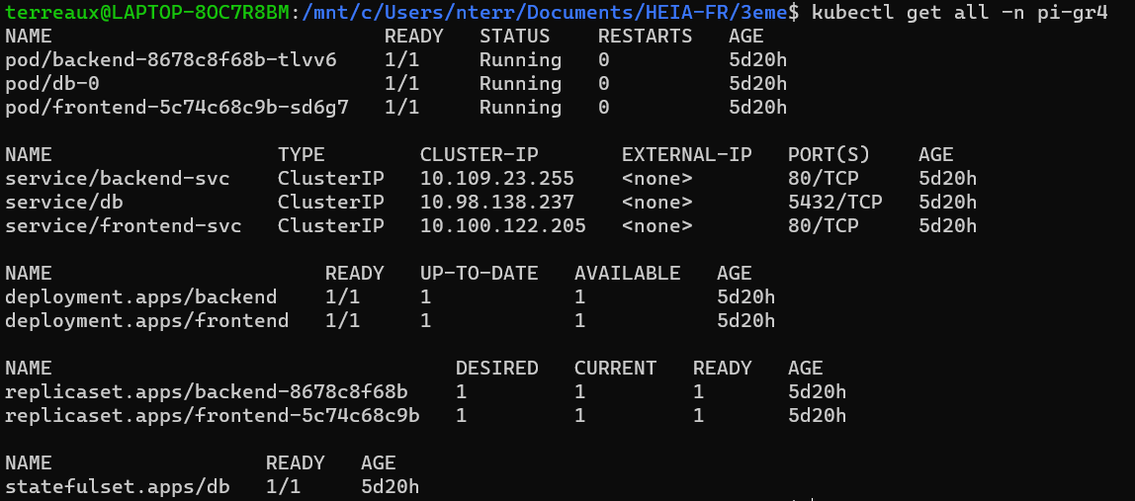
Use case
Ligne de commande pour récuperer tous les éléments du cluster
Commandes compliquées
Pas visuel
Illisible pour grand cluster

Slide 3
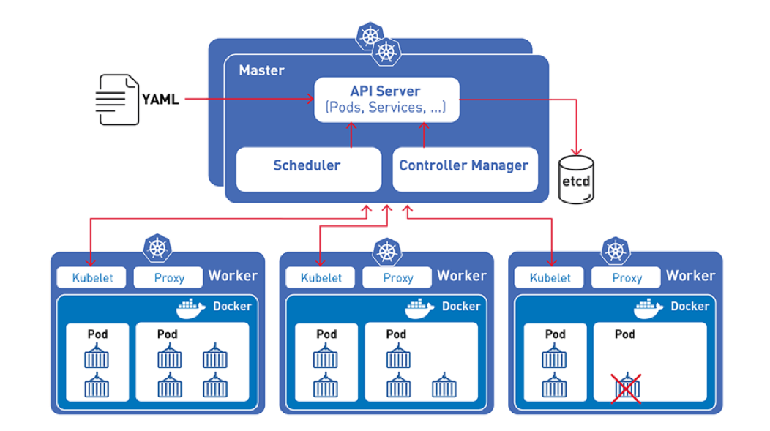
Diagramme du cluster
Générer un diagramme sur l’état de notre cluster en écoutant aux évènements

Slide 4



Outils utilisés
Cluster Exoscale
Langage de programmation
K8S.io Client
Fournisseur Cloud
C’est GOOL
Librairie GO

Slide 5
Comment
Ecoute des évènements du Cluster
Générer les objets GO – Création de la structure
Générer le diagramme Mermaid

Slide 6
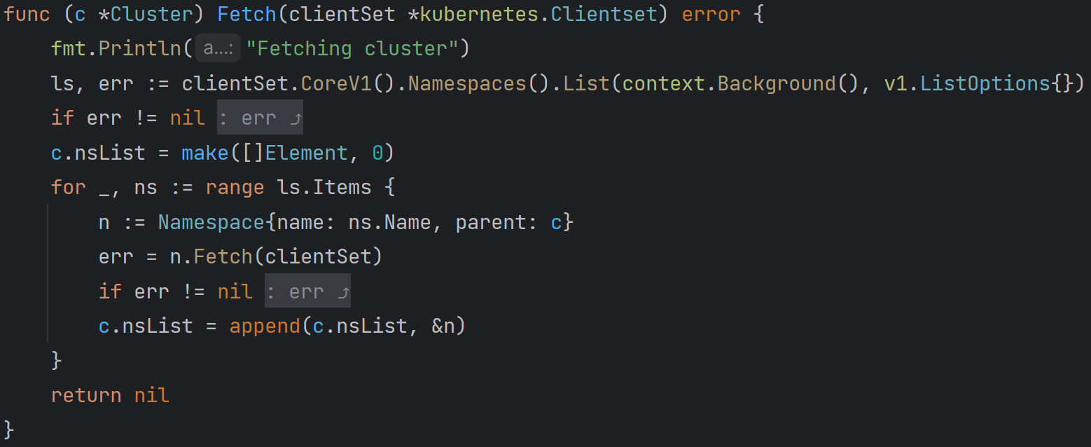
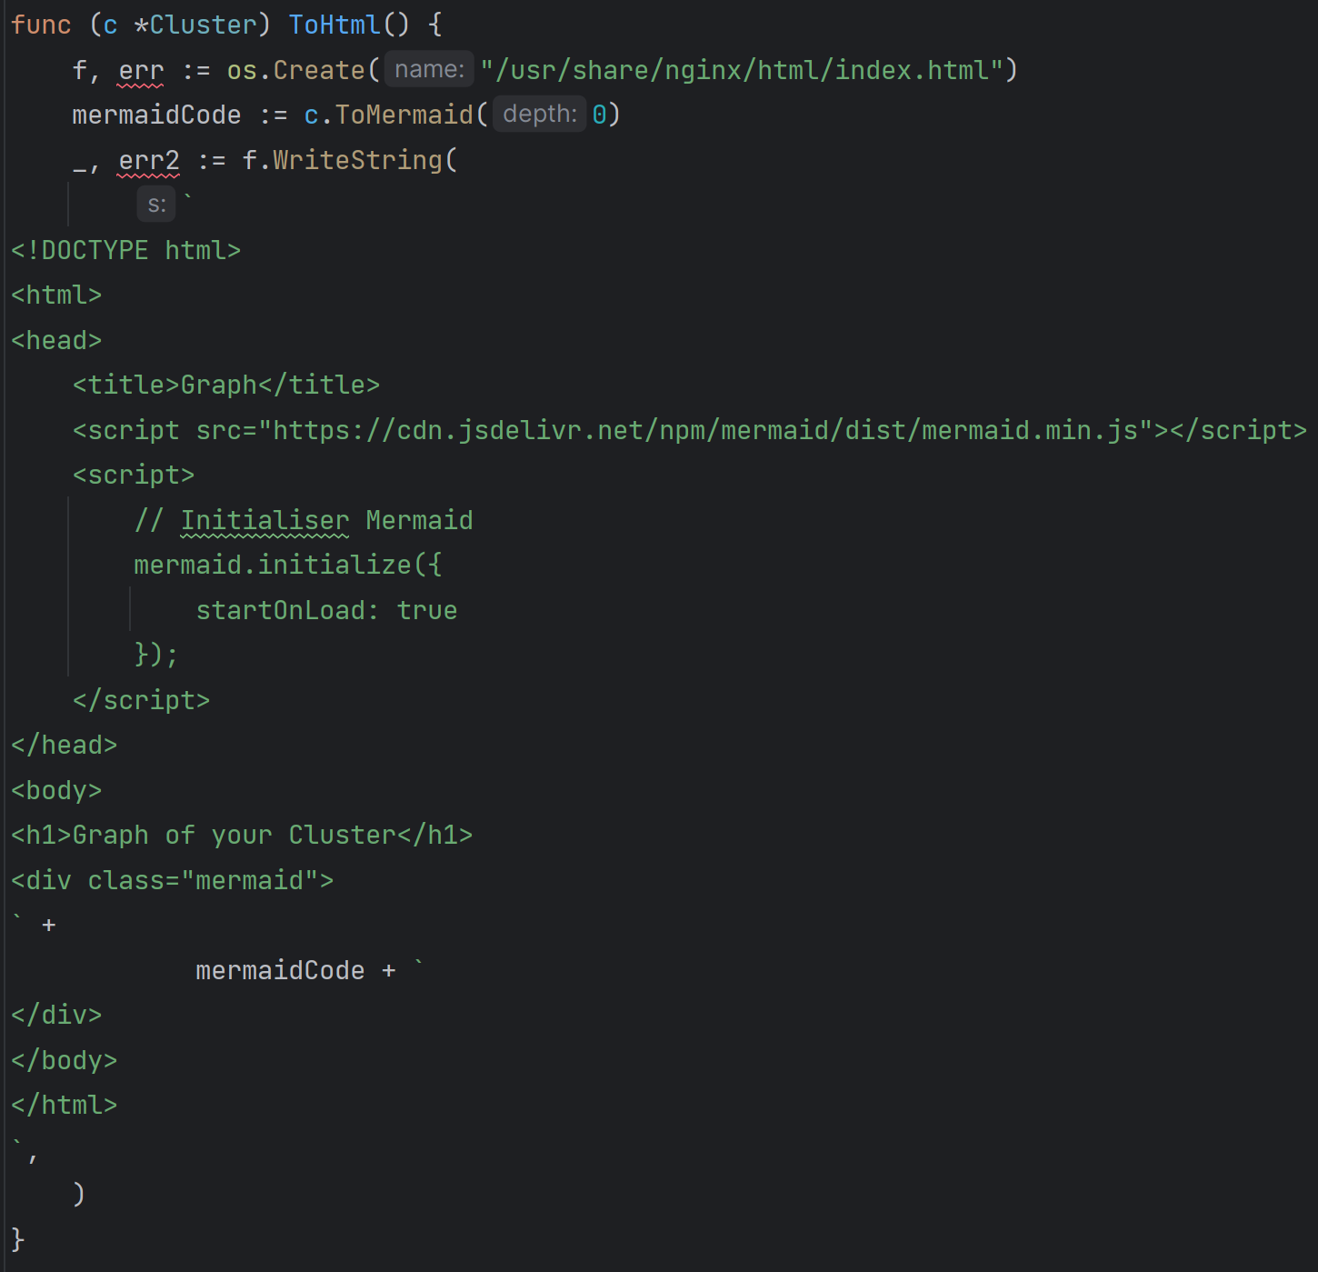
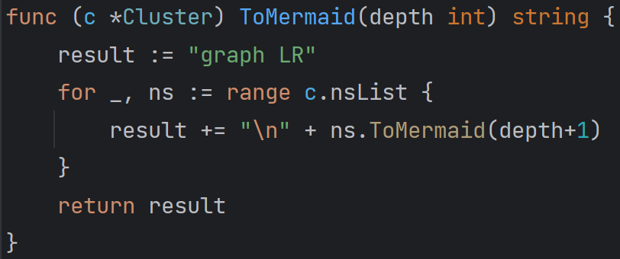
Code important

Slide 7
Intégration dans un projet
Un déploiement, un pod et 2 containers
Un service
Un ingress (à personnaliser)

Slide 8
Résultat
Démonstration
Notes:
Expliquer quel forme est quoi

Slide 9



Améliorations possibles
Légende
Emplacement du Kubeconfig
Helm chart
Intégration d’autres composants
Bottom to top
API dynamique
Code couleur
Affichage dynamique
Control du cluster

Slide 10
CONCLUSION
Très intéressant
Utilisation dans nos futurs projets
Librairie très complète

